Slide 1

親愛的老師您好
感謝您選用本書作為授課教材，博碩文化準備本書精選簡報檔，特別摘錄重點提供給您授課專用。
說明：
1、本教具為非賣品，不得作為商業之用。
2、本教具僅授權使用原著作為授課教材之教師作為教學或研究等學術用途。
3、本教具未授權提供學生任何拷貝、影印、引用、翻印等行為。
4、教師若需申請網站或內容授權，可透過您的博碩業務協助處理，謝謝。
博碩文化：
總公司：台北縣汐止市新台五路一段112號10樓A棟
電話：(02) 2696-2869 分機 313 傳真：(02) 2696-2867
網址：www.drmaster.com.tw 客服信箱：school@drmaster.com.tw
出書提案信箱 schoolbook@drmaster.com.tw

Slide 2


網頁設計必學的程式實作技術
請老師填入姓名主講
課本：HTML5+CSS3+JavaScript
博碩文化出版發行

Slide 3
第七章 表格與表單
課前指引
只要您曾經上網，相信一定有填寫過表單的經驗， 例如： 申請加入某個網站會員、填寫網路問卷、參加抽獎活動等等，舉凡必須在網頁輸入資料的畫面，八九不離十都是使用表單製作而成。
表格可以幫助網頁設計者有系統地呈現數據資料，使網頁更具吸引力，也可以讓瀏覽者立即了解網頁的重點。本章筆者將告訴您怎麼自己製作表格及表單。

Slide 4

章節大綱
7-1 製作基本表格
7-5 實作範例-教學意見調查表
7-2 表格的編輯技巧
7-3 什麼是表單
7-4 建立表單
備註：可依進度點選小節

Slide 5


7-1製作基本表格
7-1-1 表格的基本架構
HTML文件加入表格三步驟：
  設定表格
  設定橫列的數目
  設定直欄的數目
直欄(column)
表格(table)
儲存格(cell)
橫列(row)

Slide 6
加入表格三步驟
  Step1.設定表格
    語法：<table border="1"> ... </table>
  Step2.設定橫列的數目：
    語法：<tr> … </tr>
  Step3.設定直欄的數目：
    語法：<td> … </td>
例如：一列兩欄表格
<table border="1">
<tr>
<td>第 1 列、第 1 欄</td>
<td>第 1 列、第 2 欄</td>
</tr>
</table>

Slide 7
7-1-2 設定表格標題
設定表格標題
語法：
<caption> ... </caption>
設定欄的標題
語法：
<th> ... </th>

Slide 8
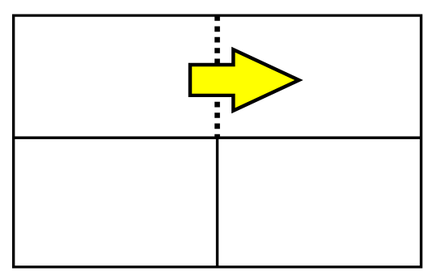
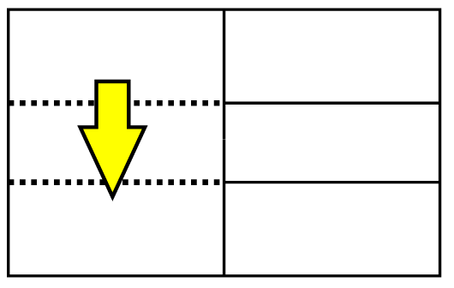

7-2 表格的編輯技巧
7-2-1合併儲存格
  合併左右欄
  語法：<td colspan="2" >
  合併上下列
  語法：<td rowspan="3" >

Slide 9
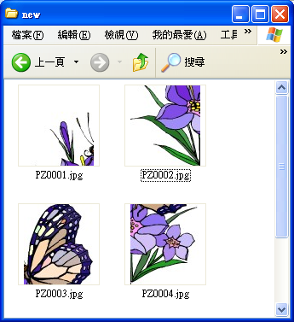

7-2-2 利用表格組合圖片
<style type="text/css">
  table{border-collapse:collapse;}
  td{padding:0;}
  img{display:block;}
</style>

Slide 10
7-3 什麼是表單
7-3-1表單能做什麼
網頁搜尋
各式申請表單
線上投票
線上購物

Slide 11
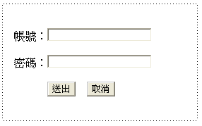

7-4建立表單
7-4-1表單的基本架構
  <form></form>標記
  屬性：
    method="POST"
    action="abc.asp"
<form></form>標示出表單的範圍
說明文字
表單元件(圖中的元件為「文字欄位」)
送出鈕
取消鈕

Slide 12
7-4-2 輸入元件
文字方塊 text
文字區域欄位 textarea
密碼欄位 password
日期欄位 date
數字欄位number
色彩欄位color
範圍欄位range
搜尋欄位search

Slide 13
7-4-3 清單元件
select元件
  <select></select>標記
  <option></option>標記
Datalist元件
  必須與<input>元件的list屬性一起使用
  <datalist></datalist>標記
  <option> </option>標記

Slide 14
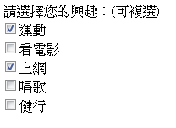
7-4-4 核取元件
單選核取圓鈕 radio
  複選核取方塊 checkbox

Slide 15
7-4-5 按鈕元件
submit按鈕
reset按鈕
button按鈕
  button元件本身沒有作用，必須搭配Script語法

Slide 16
7-4-6 表單分組(fieldset)
<fieldset>
<legend>分組標題</legend>
分組內容
</fieldset>

Slide 17
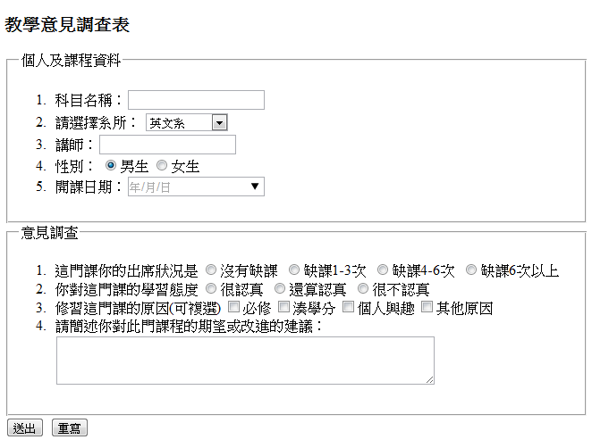
7-5 實作範例-教學意見調查表

Slide 18
本章結束
Q&A討論時間

